Slide 1


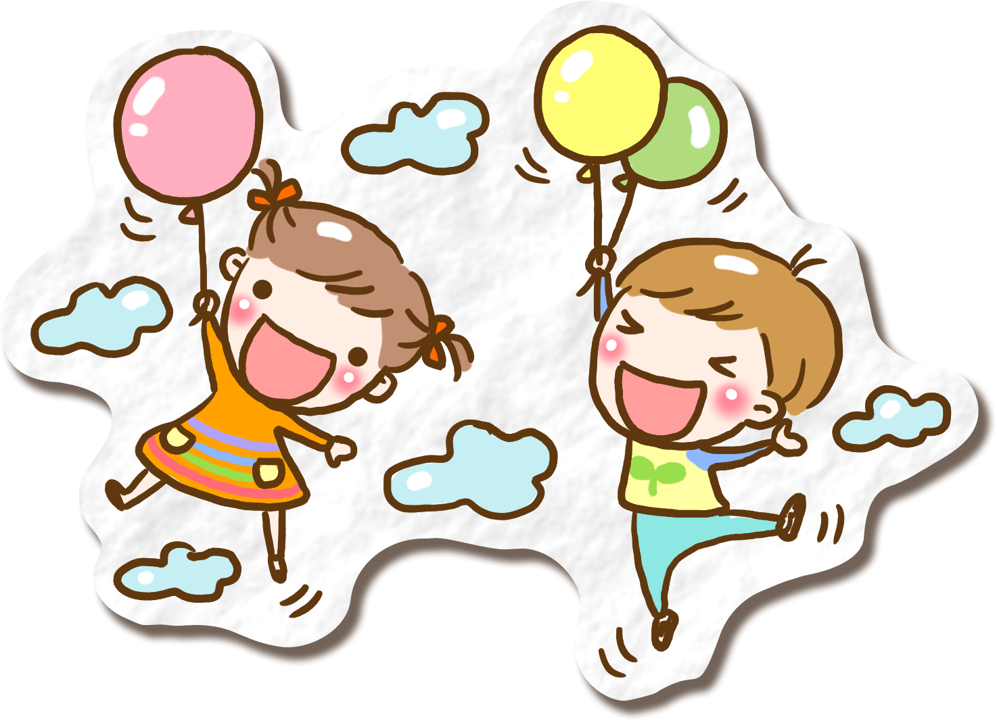



Slide 2



Thứ … ngày … tháng… năm ….
Sinh hoạt lớp tuần 16

Slide 3


Slide 4


Slide 5
3. Chia sẻ về những việc em cùng người thân đã làm để nhà cửa luôn sạch sẽ

Slide 6

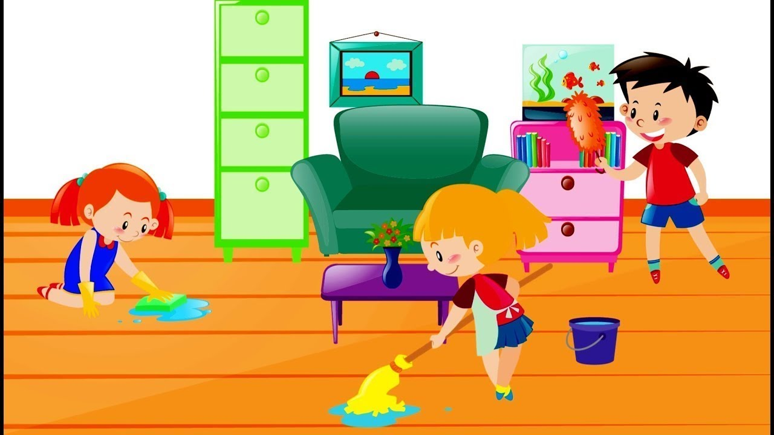
Em đã giúp người thân làm những việc nhà gì? Việc nào em làm tốt nhất? Em làm việc này vào thời gian nào trong ngày?
Thảo luận
nhóm đôi

Slide 7
4. Trình diễn điệu nhảy “việc nhà”

